Slide 1

A IMPORTÂNCIA DA RECICLAGEM
Aimar Monteiro

Slide 2

Benefícios da reciclagem
Reduz a quantidade de resíduos.
Conserva os recursos naturais.
Reduz a poluição

Slide 3
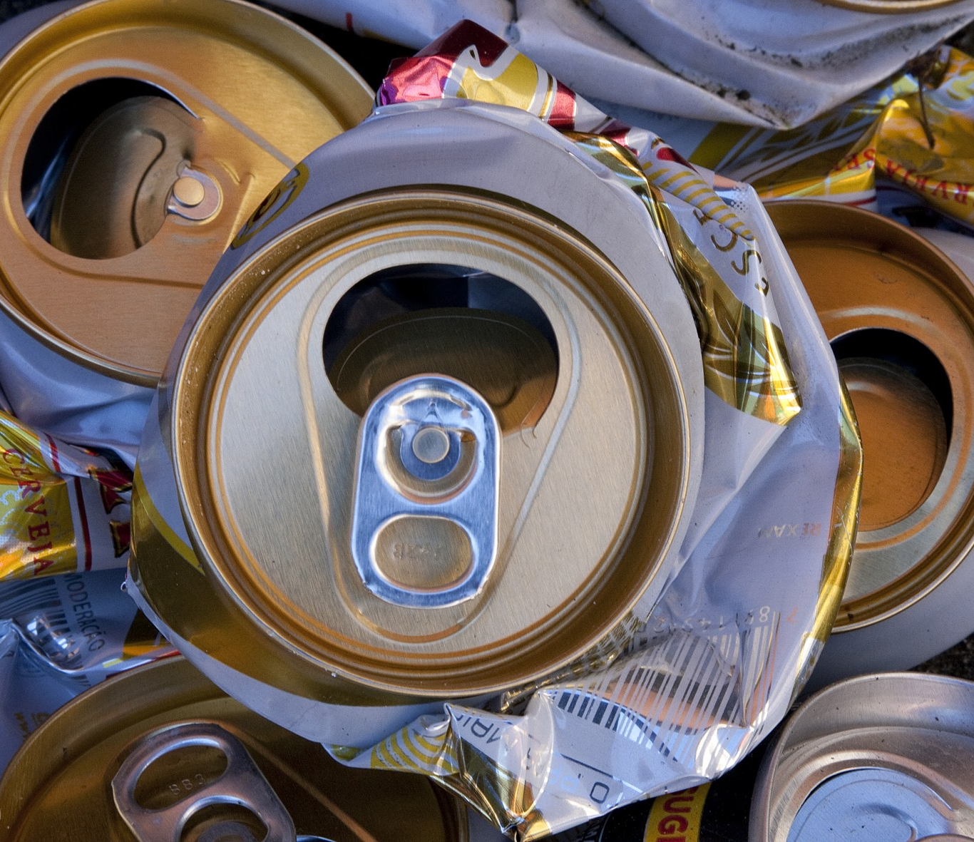
O nosso papel na reciclagem
A reciclagem começa em casa. Separar o lixo corretamente e reutilizar materiais são pequenos gestos que fazem uma grande diferença no ambiente.
Conclusão

